Slide 1
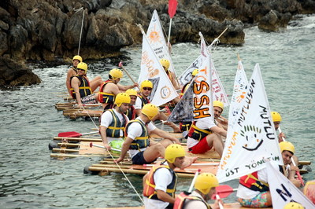

DEFİNE ADASI
TAKIM ÇALIŞMASI AKTİVİTESİ
2015

Slide 2
[KURGU ]
AKTİVİTE | Define Adası
KURGU | Adadaki hazine sandıklarına ulaşmaları için ipuçlarını takip eden takımlar, öncelikle adaya ulaşmada kullanacakları “Sal”ı yapmak için gerekli olan parçalara ulaşırlar. “Sal” yapımı bittikten sonra adaya ulaşmaya çalışırlar.
VURGU | Markanın bünyesindeki birim çalışanlarının oluşturduğu takımlar, gün içinde ortak bir hedef için hep birlikte hareket ederler. Ekip olmanın kurum başarısında ne denli önemli olduğu vurgulanır.

Slide 3
[FAYDALAR]
“DEFİNE ADASI” MOTİVASYON AKTİVİTESİNİN ÖNE ÇIKARDIĞI UNSURLAR
İletişim | Etkileşim | Kendini Yöneten Ekipler | Strateji Geliştirme
Özgüven | Zaman Kullanımı | Farklı Düşünme | Sinerji
Destek & Uyum | Ekip İçi Güven | Empati | Proaktif Yaklaşım
Etkin Problem Çözme | Motivasyon | Hedef Belirleme | Ekip Uyumu
Sonuç Odaklılık | Yardımlaşma | Paylaşım Ve Sorumluluk | Liderlik

Slide 4
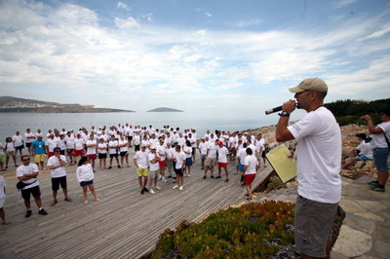
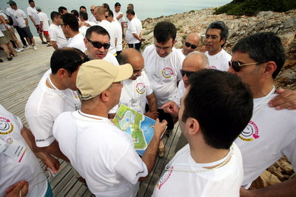
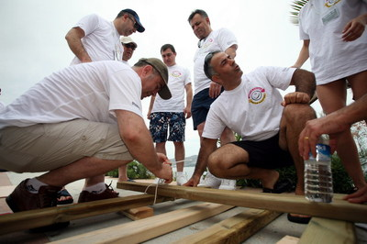
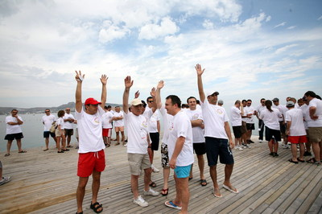
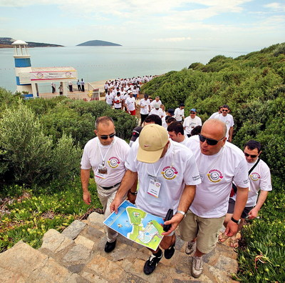
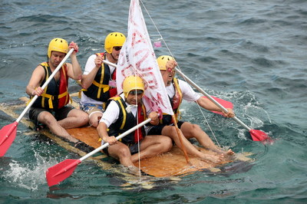
[”DEFİNE ADASI” AŞAMALARI]
ISINMA
PLANLAMA
SAL YAPIMI
TAKIMLARA AYRILMA
PARÇALARI BULMA
ADAYA HAREKET

Slide 5
[TANIŞMA VE TAKIMLAR]
Amaç
Isınma ve program hakkında bilgi paylaşımı
Aktivite hakkında bilgi paylaşımı yapmak
Katılımcıları uygulama ekibi ile tanıştırmak,
Grubun önceden belirlenmiş olan takımlara ayrılmasını sağlamak,
Katılımcıların uygulama ortamına alışmasını sağlamak.

Slide 6
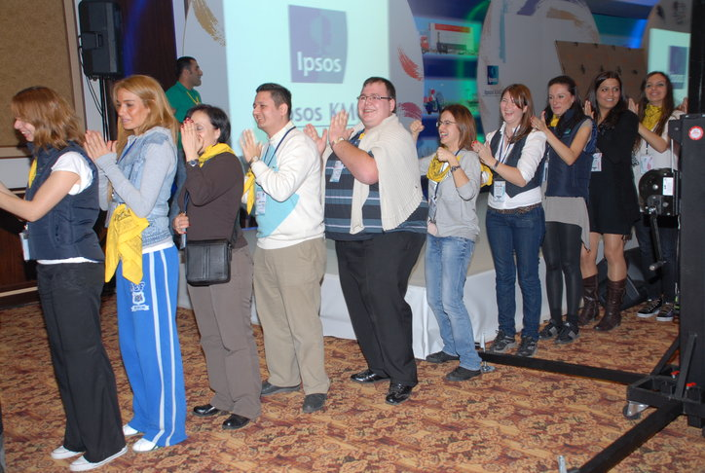
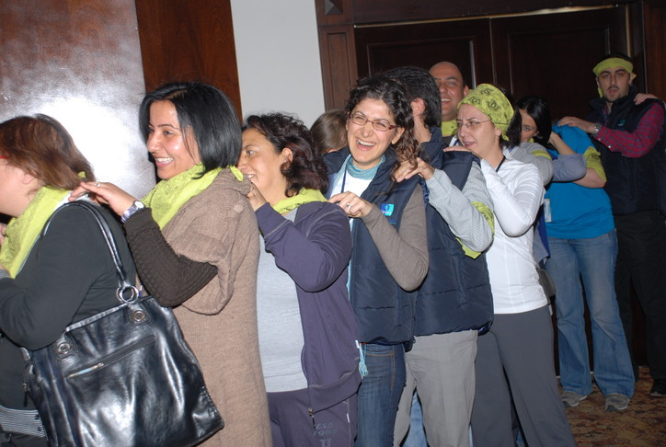
[ISINMA ]
Masaj Terapi
Katılımcılar, yan yana geçerek bir çember oluştururlar. Ekip üyelerinin aktivite öncesi sistemli şekilde birbirlerine masaj yapması..
Faydalar
Oluşturulan takımların birbirine alışması,
Takımların aktivite sorumlularına alışması ,
Takımların uygulama ortamına alışması,
Yardımlaşma ve etkileşim,
Senkronize hareket etmek,
Motivasyonu artırmak,
Yardımlaşma ve etkileşim,

Slide 7
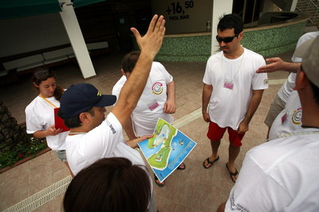
[SAKLI PARÇALARI BULMA]
Amaç
Soruların cevaplarının yönlendireceği noktalarda saklı olan “sal” parçalarını krokiden takip ederek bulmak.
Faydalar
Ortak kaynak kullanımı
İletişim
Problem çözme
Etkin problem çözme
Senkronize hareket etmek
Fikir paylaşımı
Karar verme süreci
Etkileşim
Farklı düşünme

Slide 8
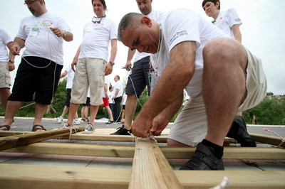
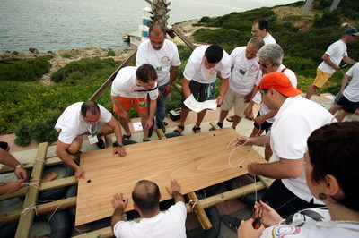
[SAL YAPIMI]
Amaç
İhtiyaçlar belirlendikten sonra, görev dağılımı yapılır. Ellerindeki kısıtlı malzemeyi iyi kullanması gerekli olan ekibin doğru hesaplamalar yapması gerekli.
Faydalar
Hedef belirleme
İletişim
Problem çözme
Etkin problem çözme
Motivasyon
Fikir paylaşımı
Yardımlaşma
Etkileşim
Farklı düşünme

Slide 9
[ADAYA HAREKET]
Amaç
Ekipler yaptıkları sallar ile adada bulunan hazine sandıklarına ulaşmaya çalışırlar.
Faydalar
Hedef belirleme
İletişim
Ekip uyumu
Destek ve motivasyon
Yardımlaşma
Zaman kullanımı
Özgüven
Etkileşim

Slide 10
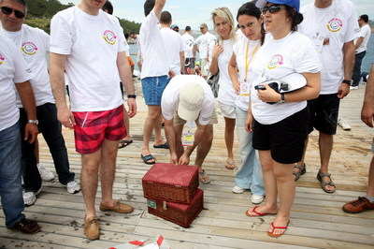
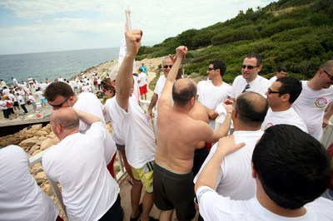
[FİNAL]
Veee…
Gün içinde takımlar, en iyi zamanlamaları elde ederek günün birincisi olabilmek için yarışır, Sandıklardan çıkan hazineler (isteğe göre puzzle halinde şirket logosu) bir araya getirilir. Bütün ekiplerin gayreti sonunda çıkan bir mozaik ortaya çıkar. Oyun sırasında birbirleri ile rekabet içinde olan ekipler oyun sonunda ortak zafere imza atarlar. Adadan hazine sandığını ilk olarak getiren ekip, günün en başarılı ekibi seçilir. Önceden belirlenmiş olan ödüller, günün en başarılı ekiplerine verilir.

Slide 11
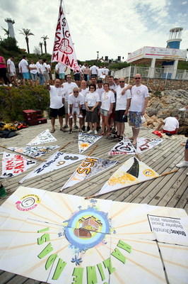
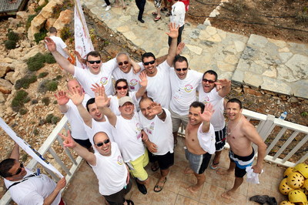
[FİNAL]
Son
Günün en başarılı ekibine hediyeleri verildikten sonra, programın kapanışı yapılır.

Slide 12
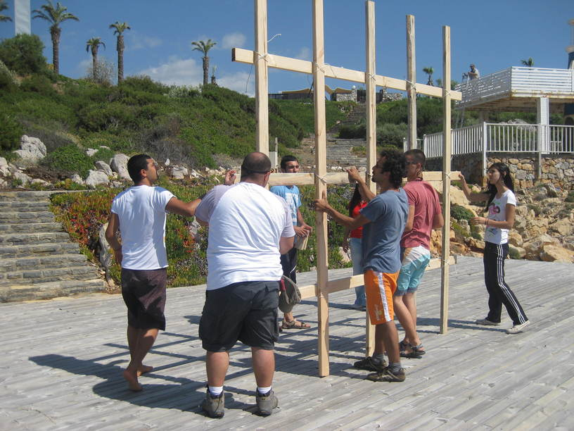
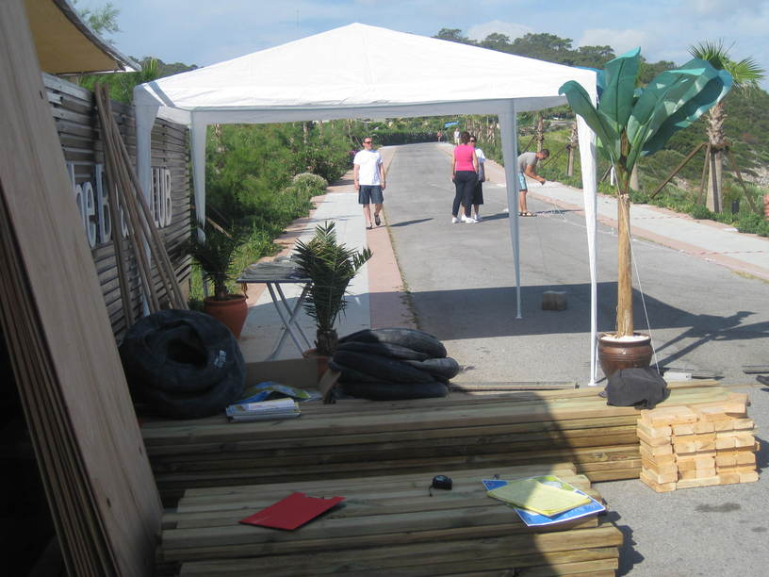
[HAZIRLIK VE KURULUM]
Kurulumlar gerçekleşir,
Aktivite alanı kurulur, Montaj istasyonları işaretlenir, Her istasyonda takımlara ait malzemeler ve kurulum için gerekli ekipman yerleştirilir, Takım sorumluları ile birlikte son provalar yapılır, Son kontroller yapılır, Karşılıklı son görüşmeler gerçekleştirilir.

Slide 13
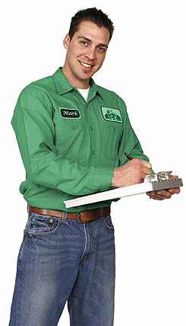
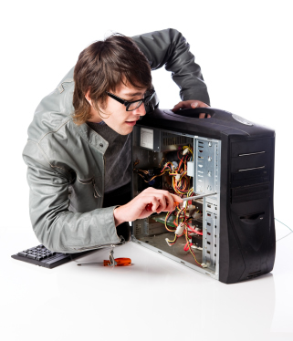

[UYGULAMA EKİBİ]
Operasyon Ekibinin Görevleri
Takımların ve zaman akışının kontrolü, Operasyonun düzgün akışının sağlanması Kurulumların eksiksiz yapılmasının sağlanması,
Teknik Ekibin Görevleri
Alan kurulumlarını gerçekleştirilmesi, Teknik malzemenin kullanımı, Katılımcılara teknik konularda destek olunması,
Aktivite Sorumlularının (Hakemlerin) Görevleri
Takımların yönlendirilmesi, Takım motivasyonunun yüksek kalmasını sağlamak, Projeye paralel gidilmesinin sağlanması, Takım performanslarının değerlendirilmesi,

Slide 14
[ZAMAN TABLOSU]
ÖRNEK ZAMAN TABLOSU
AKTİVİTE BASAMAKLARI | ZAMAN
TANIŞMA &INFO | 13:00-13:10
TAKIMLARA AYRILMA | 13:15-13:20
ISINMA | 13:20-13:30
DEĞERLENDİRME | 13:30-13:45
PARÇALARI BULMA | 13:45-14:30
SAL YAPIMI | 14:30-16:00
DEFİNE ADASINA HAREKET | 16:00-16:30
MUTLU SON | 16:30

Slide 15
[FİYATLANDIRMA]
Teklife Dahil Olan Hizmetler:
Programda yer alan aktivitelerin uygulanması.
Teklife Dahil Olmayan Hizmetleri:
Aktivite alanı için alan izinleri, oluşursa giderleri, Personel transferi ve tüm nakliye giderleri, İstenirse ödüller ve promosyon malzemeleri , Aktiviteye bağlı çalışma saatleri boyunca görevli ekibin konaklama, yiyecek-içecek giderleri , Ses sistemi.

Slide 16

[TEŞEKKÜRLER]
TEŞEKKÜR EDERİZ

